Slide 1
Projektowanie w Quartus Prime

Slide 2
Etapy projektowania
Tworzenie projektu
Wprowadzanie kodu projektu w języku Verilog
Dołączenie plików do projektu
Kompilacja projektu
Korygowanie błędów kompilacji
Przegląd i analiza wyników kompilacji
Symulacja projektu
Wykonywanie symulacji funkcjonalnej
Wykonywanie symulacji czasowej
Przypisywanie wejść/wyjść wyprowadzeniom projektu
Programowanie płyty DE1-SoC

Slide 3
Projektowanie jednobitowego sumatora.
Tablica prawdy
Wejścia |  |  | Wyjścia
cin | a | b | cout | s
0 | 0 | 0 | 0 | 0
0 | 0 | 1 | 0 | 1
0 | 1 | 0 | 0 | 1
0 | 1 | 1 | 1 | 0
1 | 0 | 0 | 0 | 1
1 | 0 | 1 | 1 | 0
1 | 1 | 0 | 1 | 0
1 | 1 | 1 | 1 | 1

Slide 4
Równania logiczne
s = a ^ b ^ cin; cout = a∙b + (a ^ b) ∙cin

Slide 5
Opis w Verilog
module adder_1_bit(
input a,b,cin,
output s,cout);
assign s = a ^ b ^ cin;
assign cout = a & b | (a ^ b) & cin;
endmodule

Slide 6
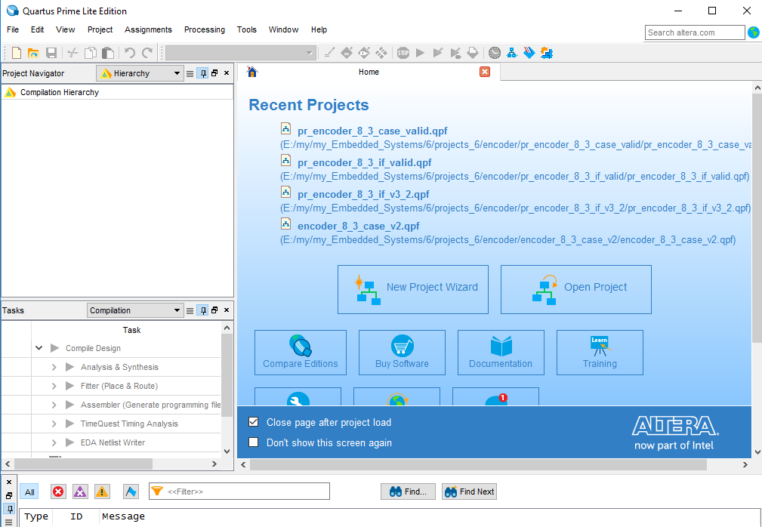
Tworzenie projektu

Slide 7
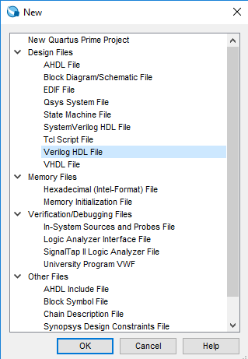
File>New...

Slide 8
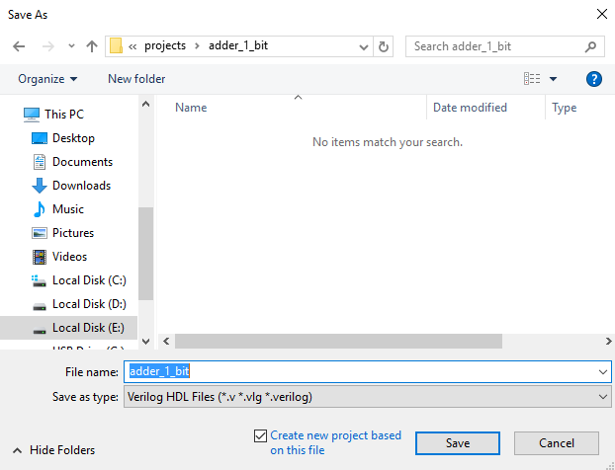
File>Save as...

Slide 9
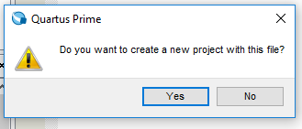

Slide 10
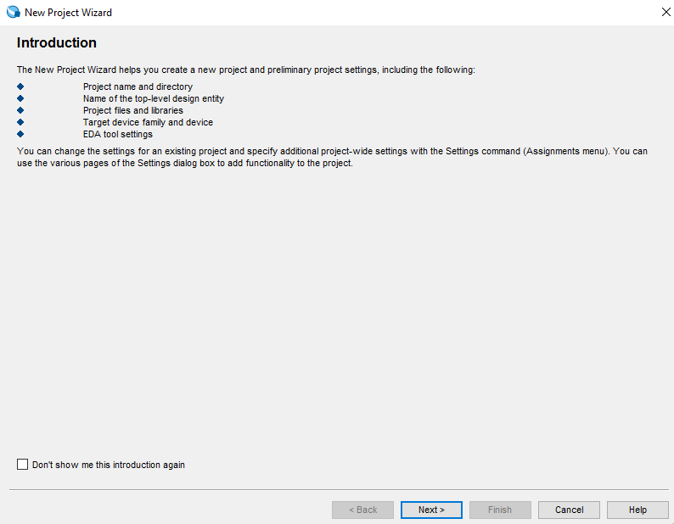

Slide 11
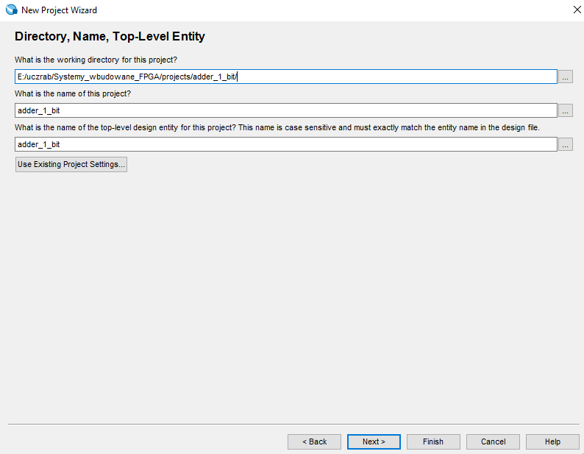

Slide 12
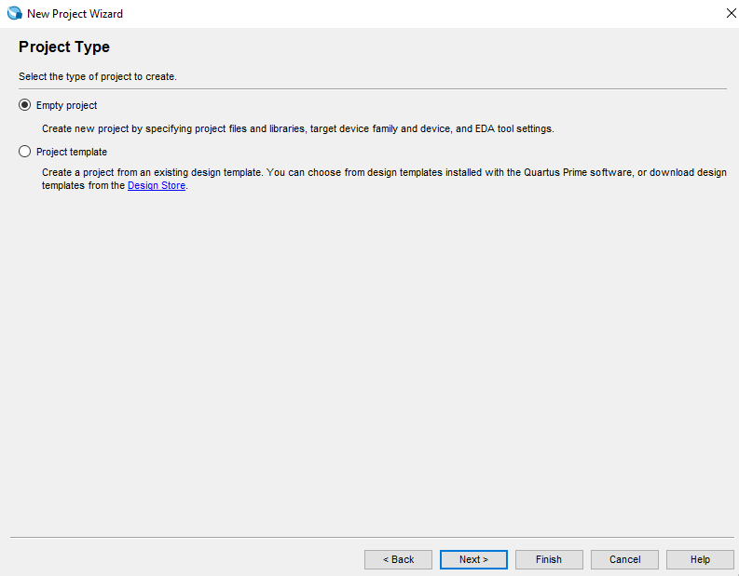

Slide 13
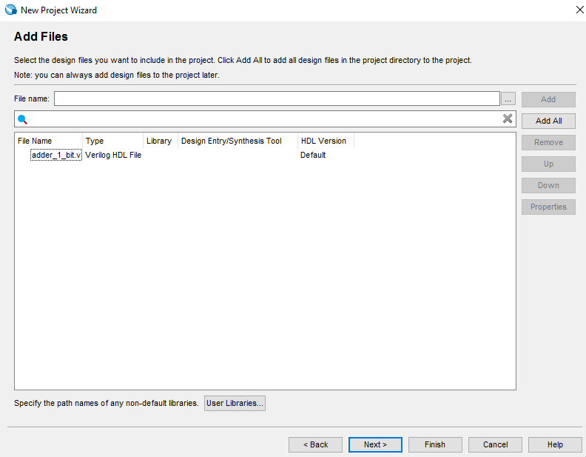

Slide 14
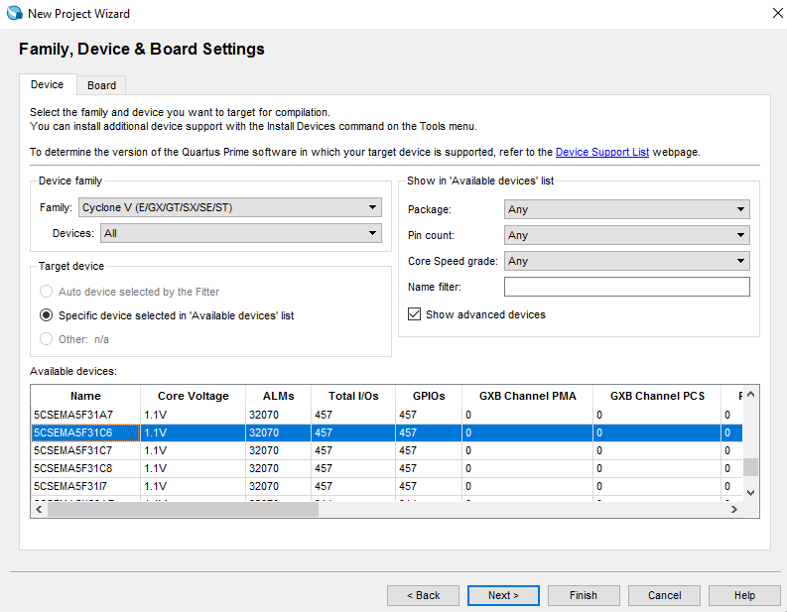

Slide 15
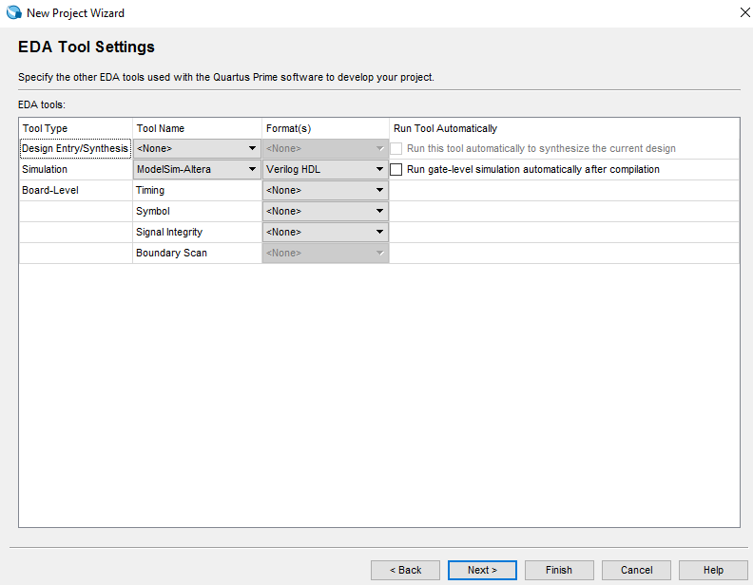

Slide 16
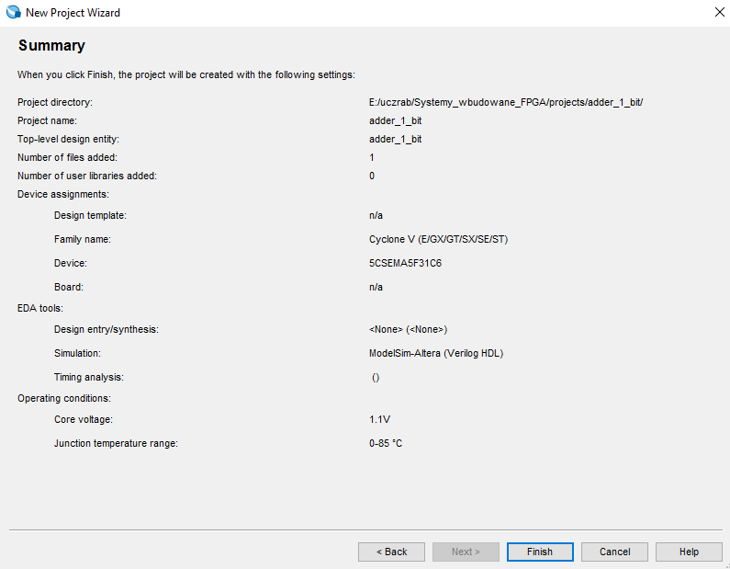

Slide 17
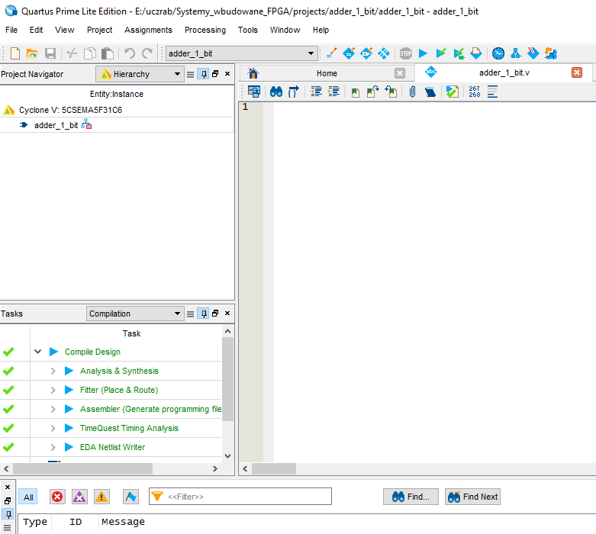
Wprowadzanie kodu projektu w języku Verilog

Slide 18
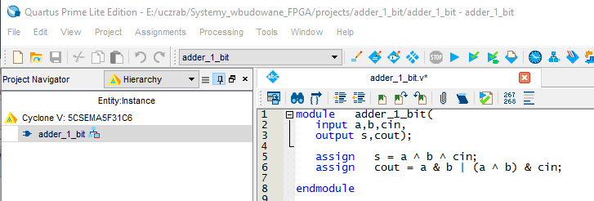

Slide 19
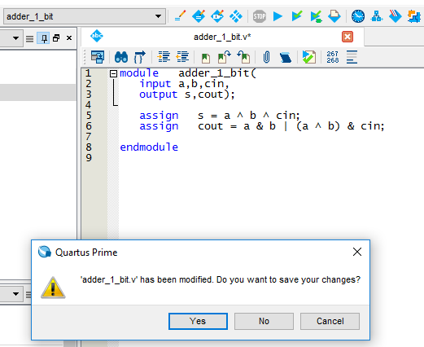
Processing>Start Compilation

Slide 20
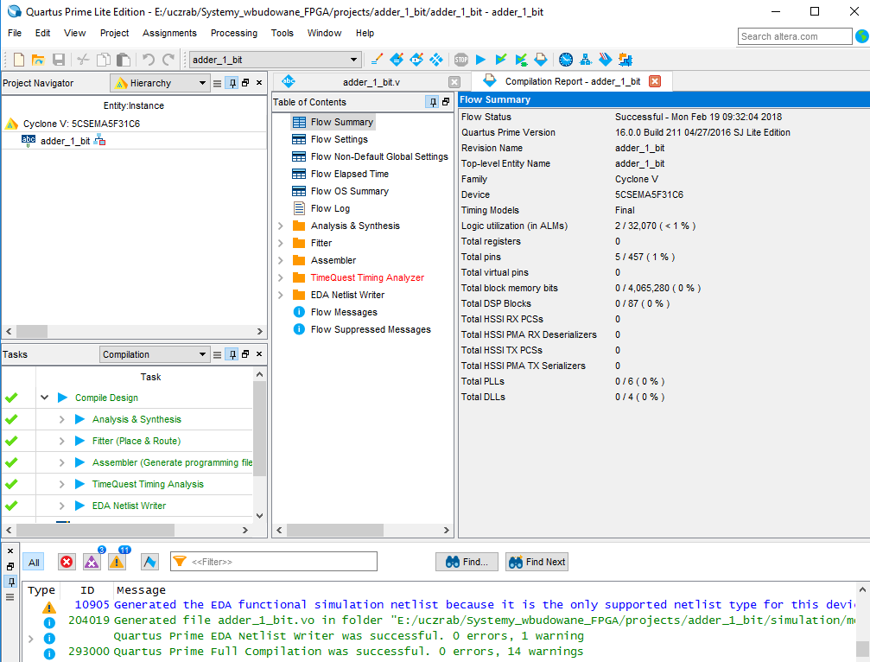

Slide 21
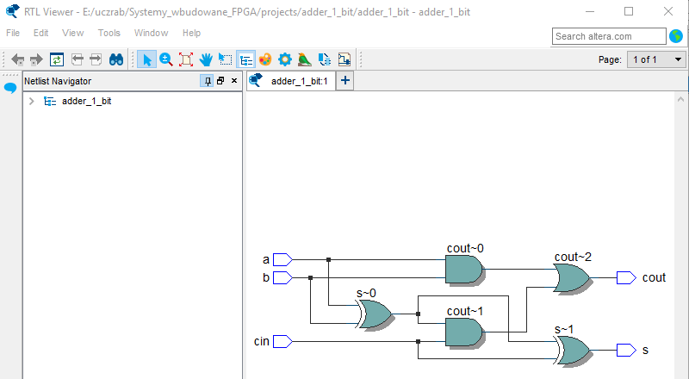
Tools>Netlist Viewers>RTL Viewer

Slide 22
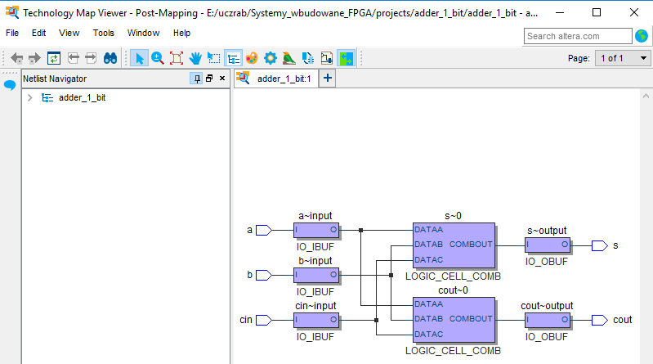
Tools>Netlist Viewers>Technology Map Viewer

Slide 23
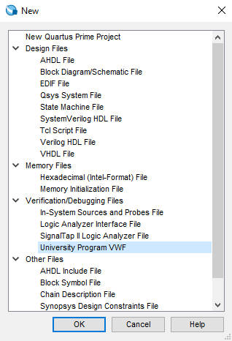
Symulacja. Tworzenie pliku wejściowego
File>New...

Slide 24
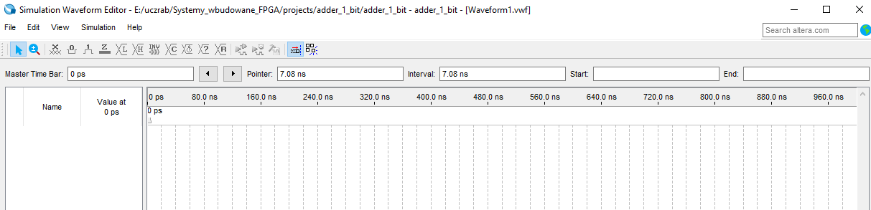

Slide 25
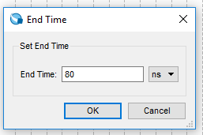
Ustawienie czasu końca symulacji
Edit>End Time

Slide 26
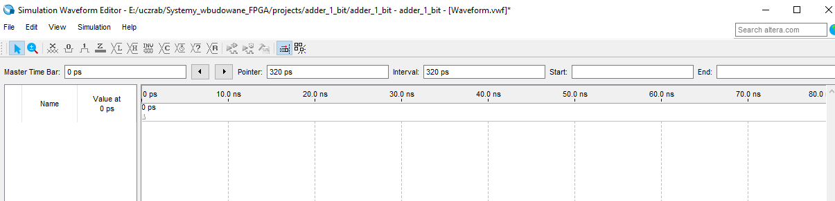

Slide 27
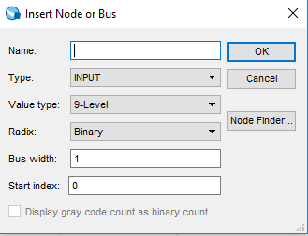
Edit>Insert>Insert Node or Bus...

Slide 28
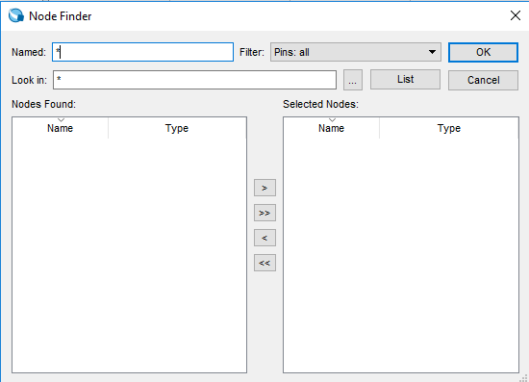
Node Finder

Slide 29
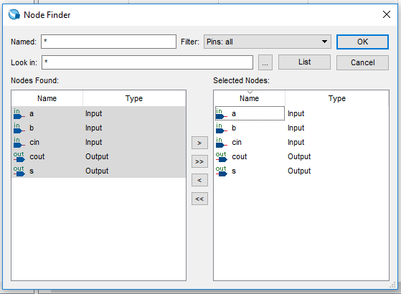
>>

Slide 30
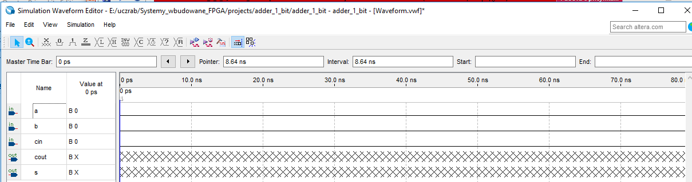
Określ wartości czasowe dla wejść projektu

Slide 31
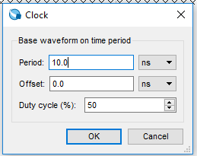

Slide 32
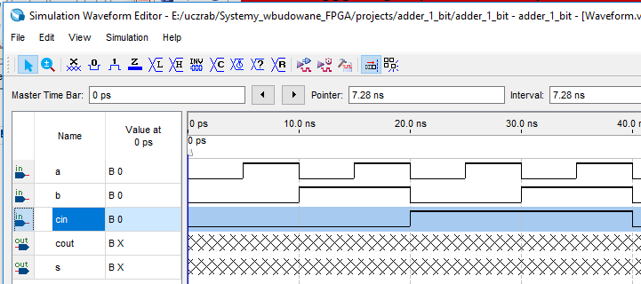

Slide 33
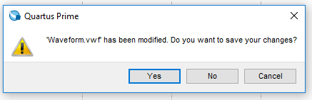
Simulation>Run Function Simulation

Slide 34
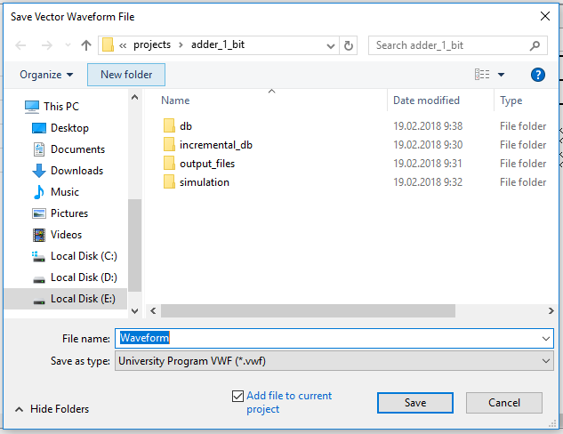

Slide 35
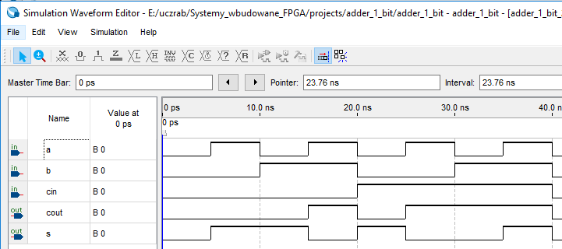
Wyniki simulacji

Slide 36
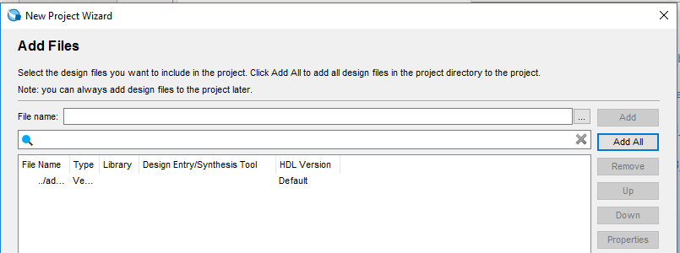
Tworzenie nowego projektu dla realizacji na płyce DE1-SoC

Slide 37
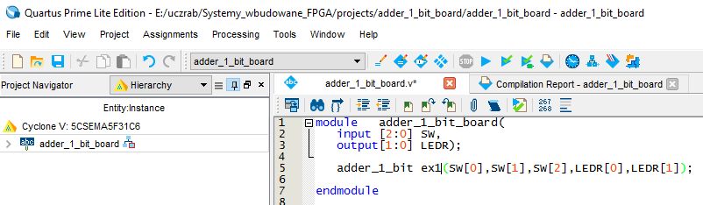
Wprowadzanie kodu

Slide 38
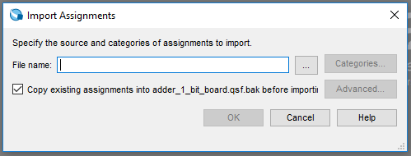
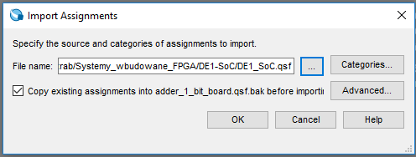
Assignments>Import Assignment

Slide 39
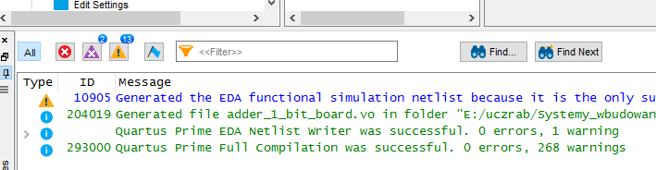
Kompilacja

Slide 40
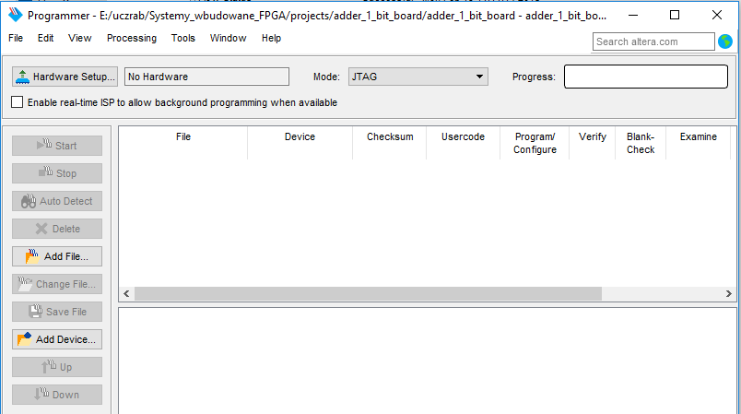
Tools > Programmer

Slide 41
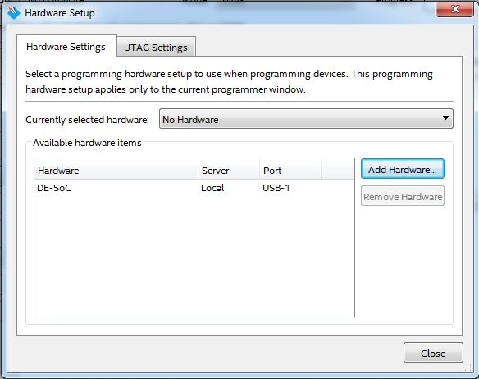
Hardware Setup…

Slide 42
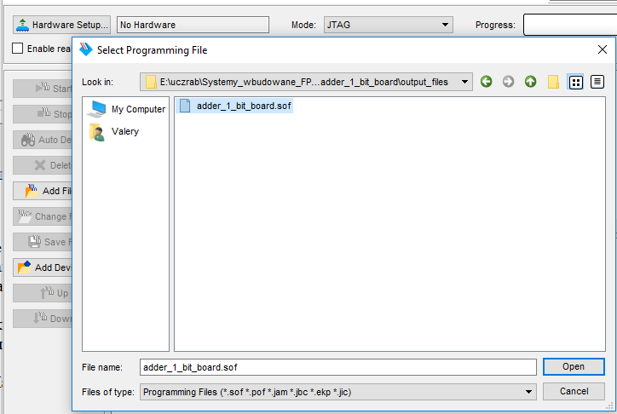
Add File…

Slide 43
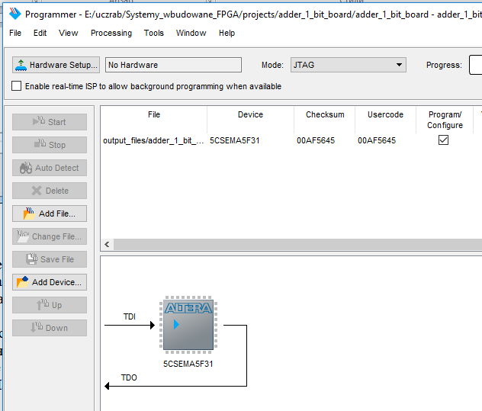

Slide 44
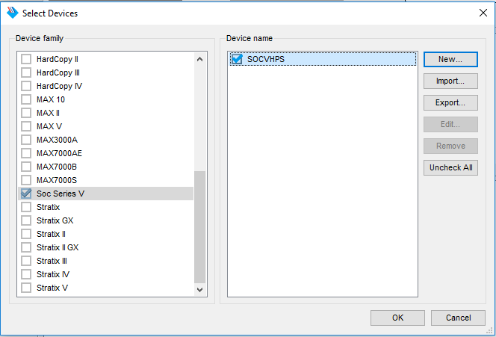
Add Device…> SOCVHPS

Slide 45
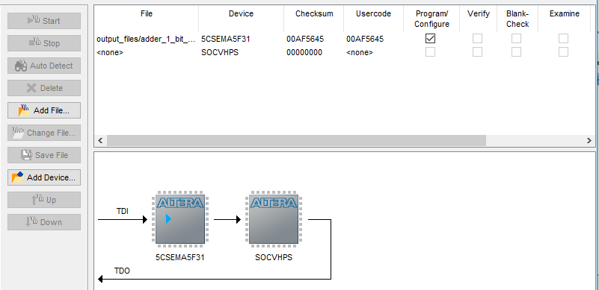

Slide 46
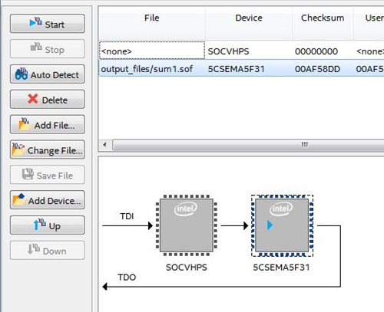
SOCVHPS>Up

Slide 47
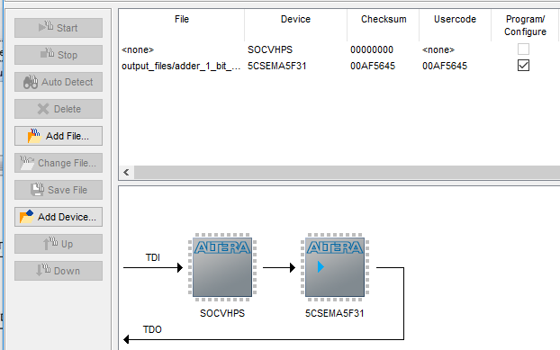

Slide 48
Start

